Slide 1
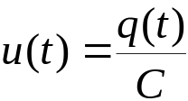
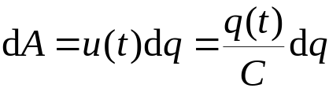
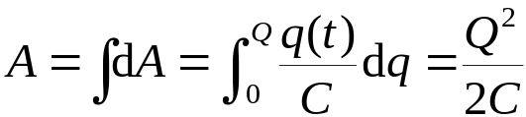
2-5 电场的能量
一、电容器储能（静电能）
以平行板电容器为例，来计算电容器的能量。
设在时刻 t ，极板上已带电荷
再将 dq 从 B 板移到 A 板，需作功
+
极板上电量从 0 —Q 所需总功为
A
B

Slide 2
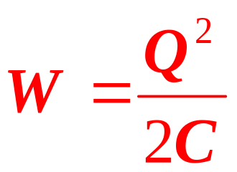
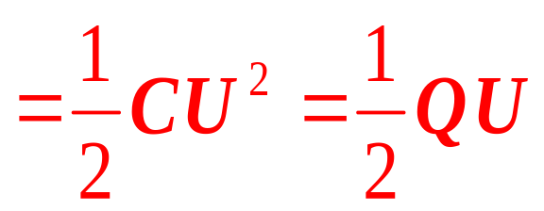




忽略边缘效应，对平行板电容器有
电容器的储能公式
电场中单位体积内的电能为

Slide 3
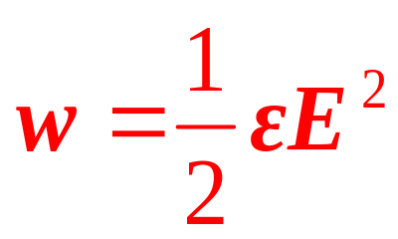
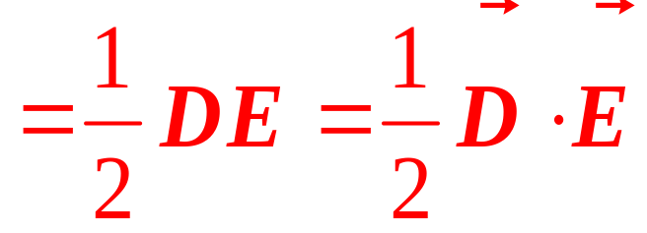




二、电场能量密度
（适用于任何电场）
dV
不均匀电场中
注意：积分区间为所有有电场存在的空间。

Slide 4


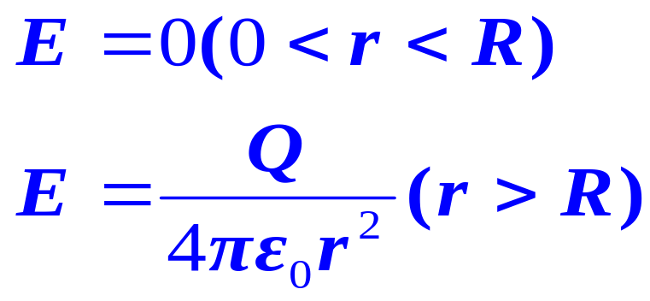


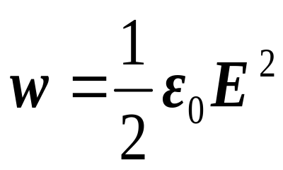
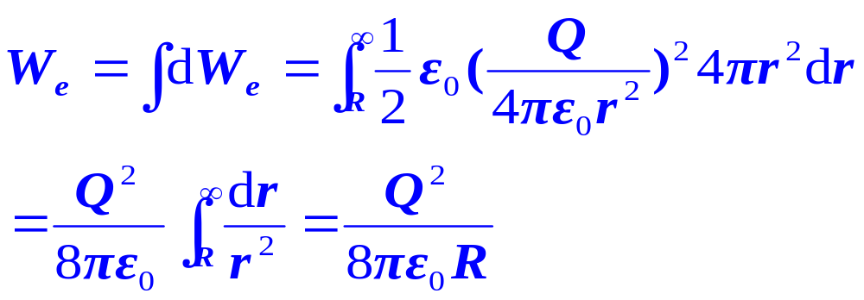
例1、求带电为 ，半径为 的导体球的电场能。（设球外为真空）
解：方法一：计算电场能量
带电的导体球
其场强分布为
任取薄球壳

Slide 5
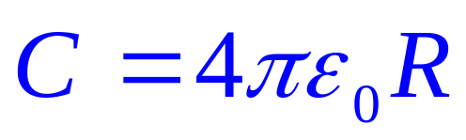
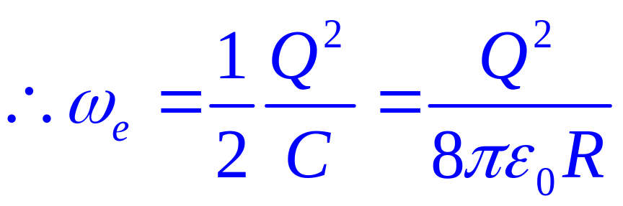
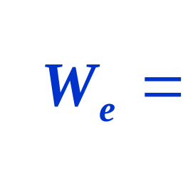
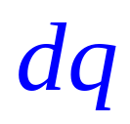

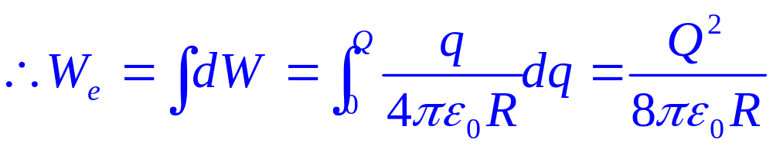
方法二：由电容器的静电能计算
孤立带电球体的电容为
方法三：根据电场能等于将各电荷元 从无限远移入过程中，外力克服电场力作功

Slide 6








例2* 半径为R、相对介电常数为ε_{r} 的球均匀带电Q ，
求其电场能量。
Q
R
解
r
取体积元
*习题2.2-20
ε_{r} ≈1

Slide 7
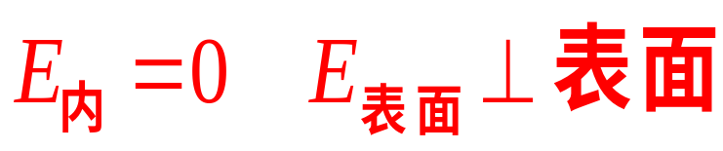
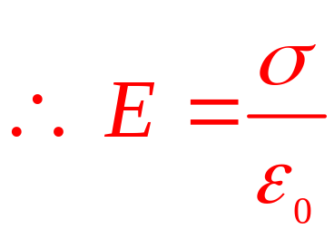
静电场中的导体和电介质
◆导体静电平衡的条件，电荷分布。
导体是等势体，表面是等势面
静电平衡时，导体内部处处没有净电荷。
导体表面附近的场强大小与该处表面的电荷面密度成正比

Slide 8
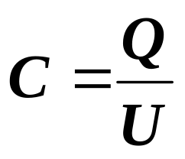
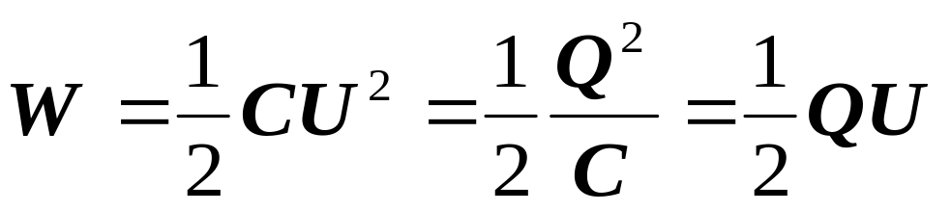
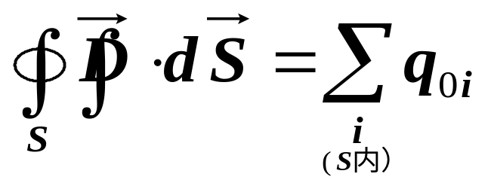
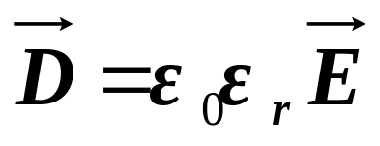
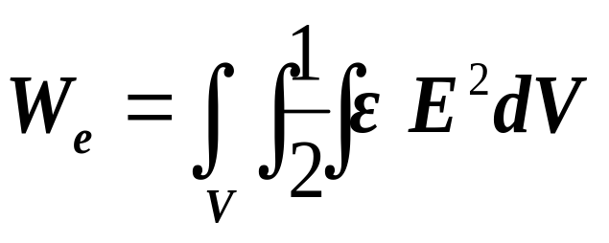
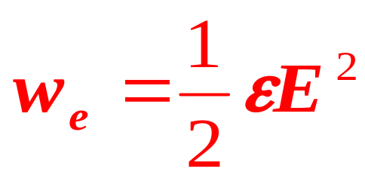
◆电容器 1. 电容 三种常用的
2. 串并联
3. 能量
◆电介质
◆电场的能量
能量密度

Slide 9
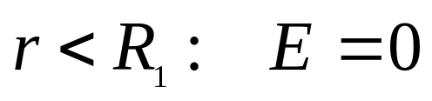
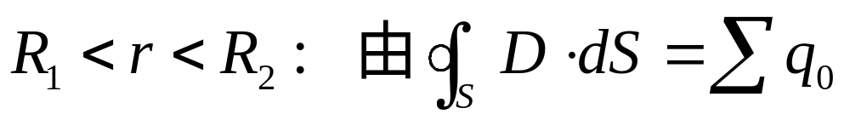



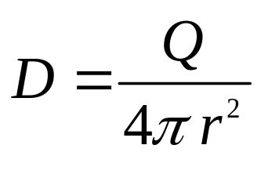

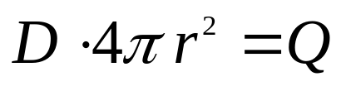
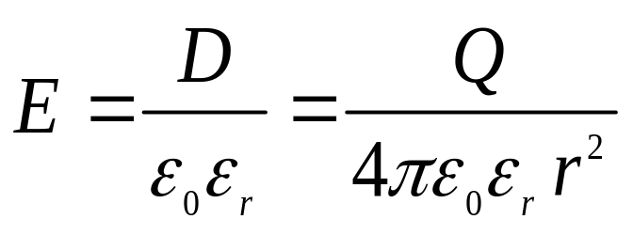
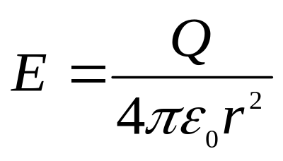
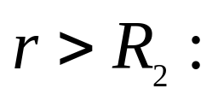
习题1 在半径为R₁的金属球外有一层半径为R₂的均匀介质层。介质的相对介电常数为ε_{r} ，金属球带电Q，求：(1) 介质层内外的电场强度；(2) 介质层内外的电势；(3) 金属球的电势；(4)电场能量。
解：(1)

Slide 10
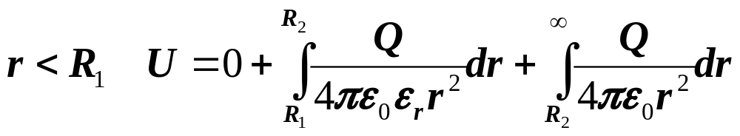
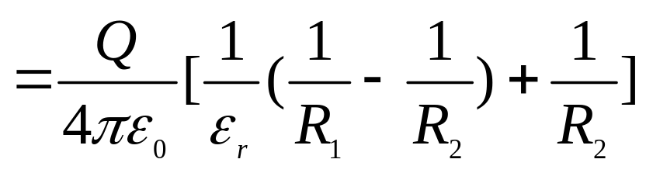
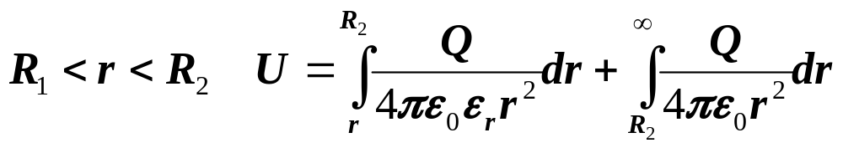
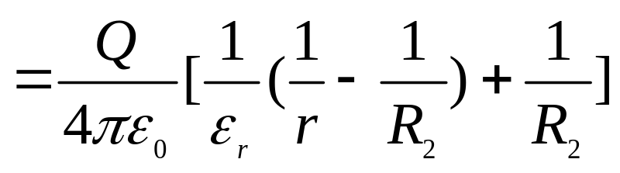
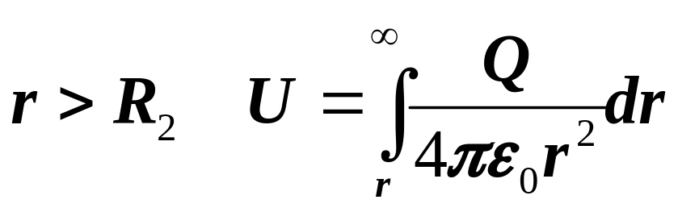
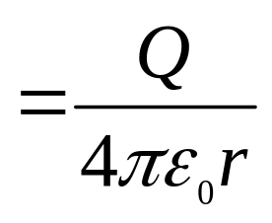

(2)
有介质时先求

Slide 11
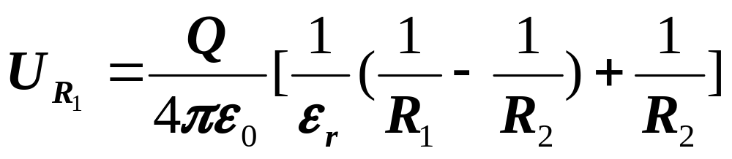
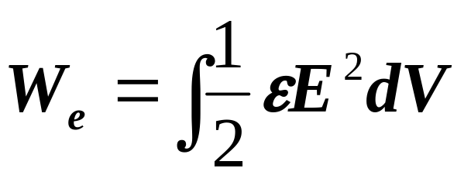
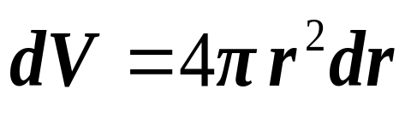
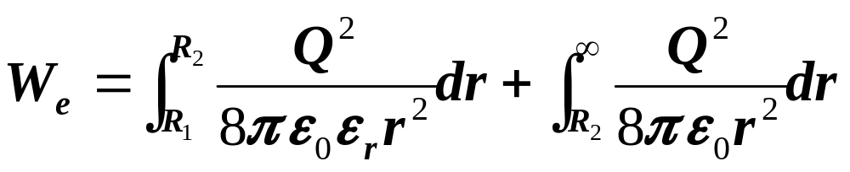
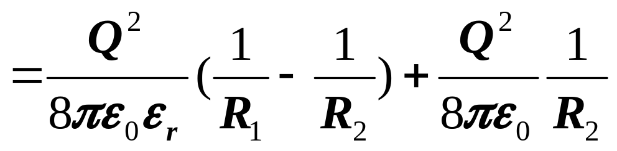
(3)金属球的电势:
(4)电场能量
用

Slide 12
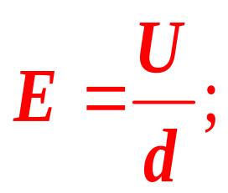
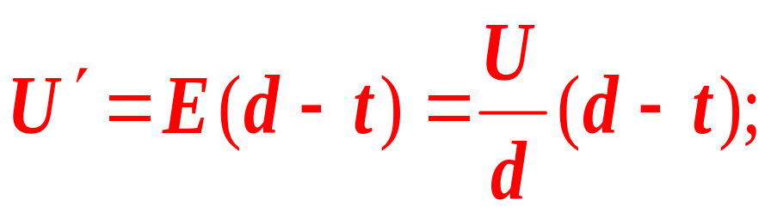
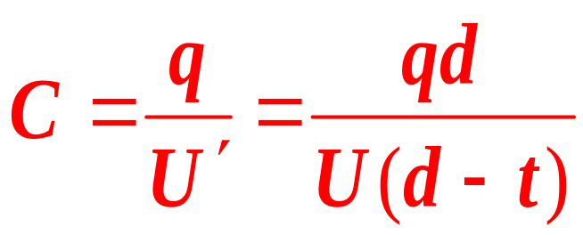
2.一空气平行板电容器，两极板间距为d，极板上带电量分别为+q和－q，板间电势差为U。在忽略边缘效应的情况下，板间场强大小为 ，若在两板间平行地插入一厚度为t（t＜d）的金属板，则板间电势差变为 ，此时电容值等于 。
d

Slide 13
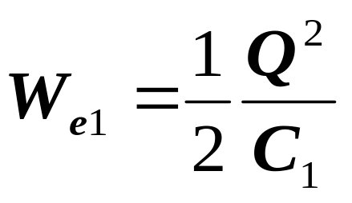
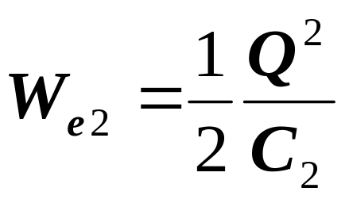
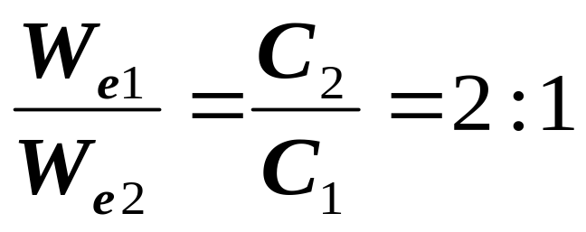
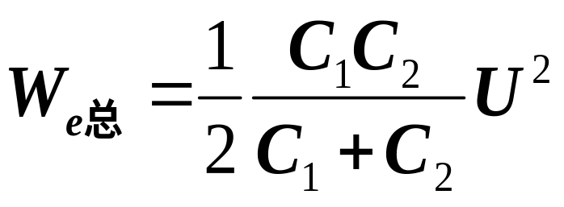
3.两个电容器的电容之比为C₁：C₂ =1：2
(1)把它们串联后接到电压一定的电源上充电，它们的电能之比是多少？
(2)如果是并联充电，电能之比是多少？
(3)在上述两种情形下电容器系统的总电能之比又是多少？
解：(1)
串联Q相同：

Slide 14
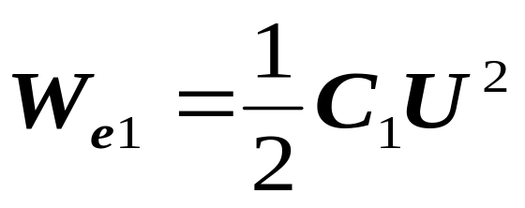
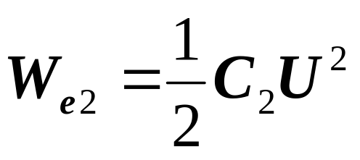



(2)
并联U相同：
(3)

Slide 15
4．一平行板电容器的极板面积为S=1m²，两极板夹着一块d=5mm厚的同样面积的玻璃板。已知玻璃的相对介电常数为ε_{r}=5。电容器充电到电压U=12V以后切断电源。求把玻璃板从电容器中抽出来外力需做多少功。

Slide 16





解：A_{外}= －A_{静电}= W_{e}－W_{e0}
Q不变

Slide 17
5. 一电容为C的电容器，极板上带电量Q，若使该电容器与另一个完全相同的不带电的电容器并联，则该电容器组的静电能W_{e} = 。
Q²/4C
总电量不变,为Q ；
总电容C_{总}=C₁+C₂=2C
则 W=Q²/(2C_{总})= Q²/4C

